Slide 1
Terceiro App
Componentes , Props e State

Slide 2
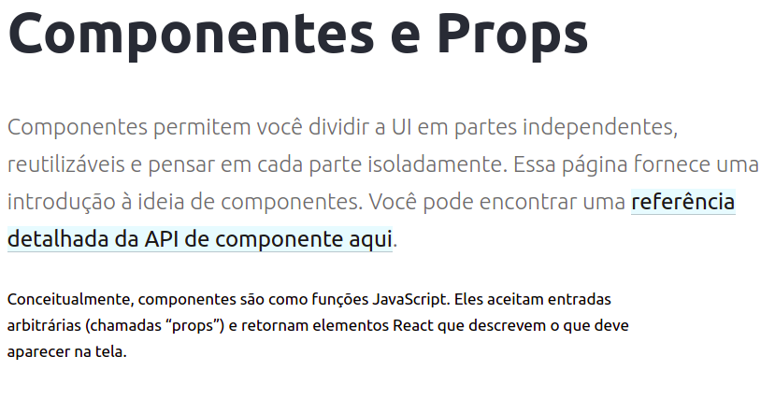

Slide 3
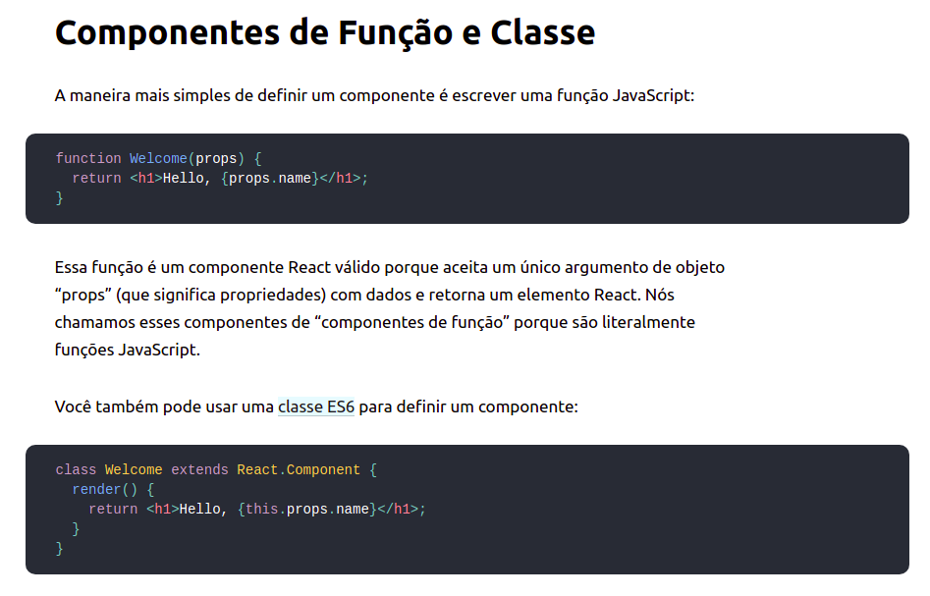

Slide 4
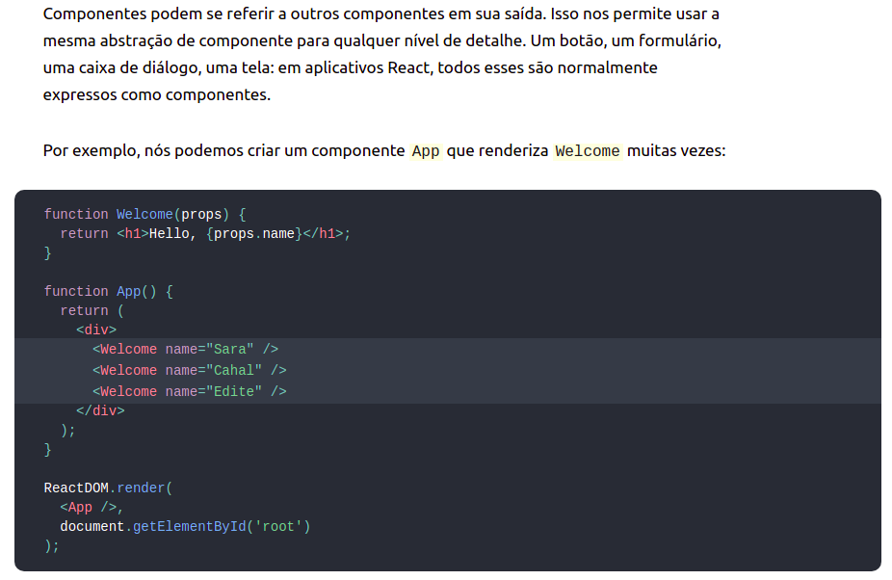

Slide 5
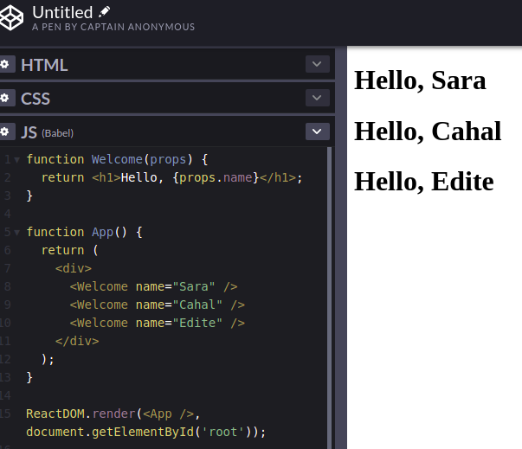

Slide 6
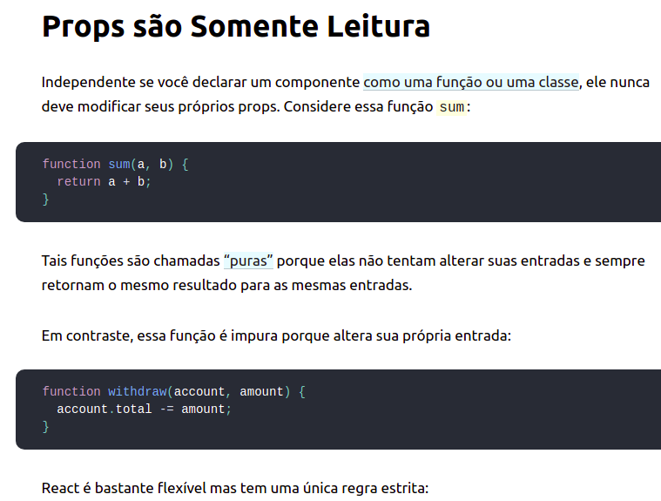

Slide 7


Slide 8
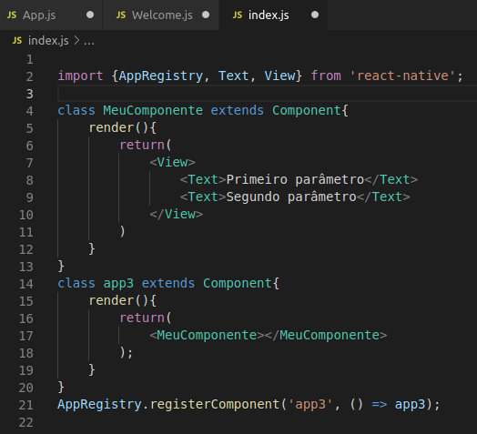

Slide 9
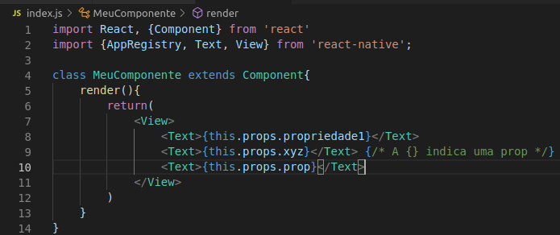

Slide 10

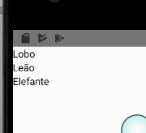

Slide 11
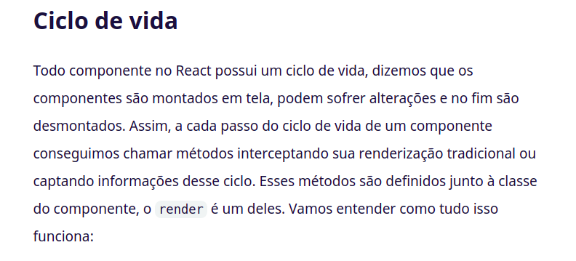

Slide 12
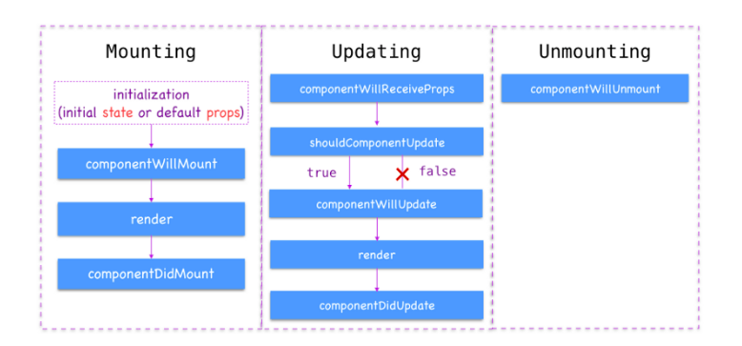

Slide 13
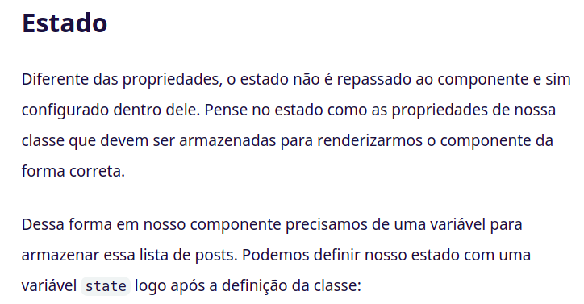

Slide 14
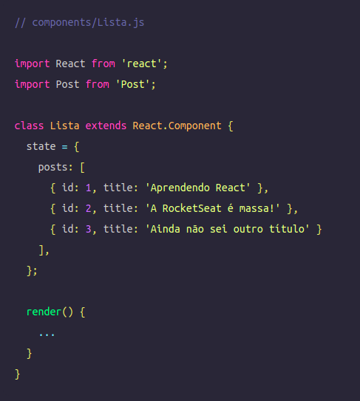

Slide 15
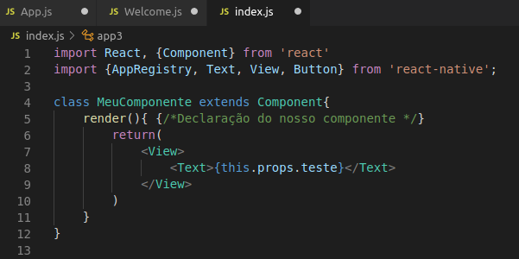

Slide 16


Slide 17
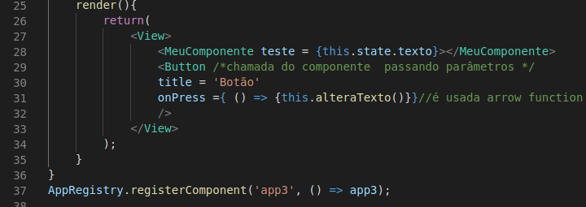

Slide 18
Iniciando nosso Terceiro app de verdade
Uhul

Slide 19
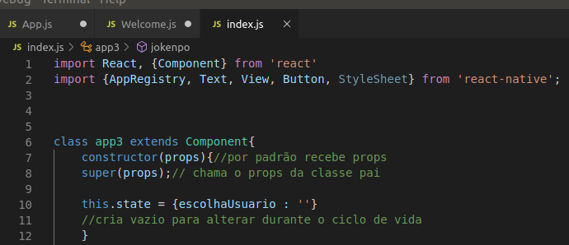

Slide 20
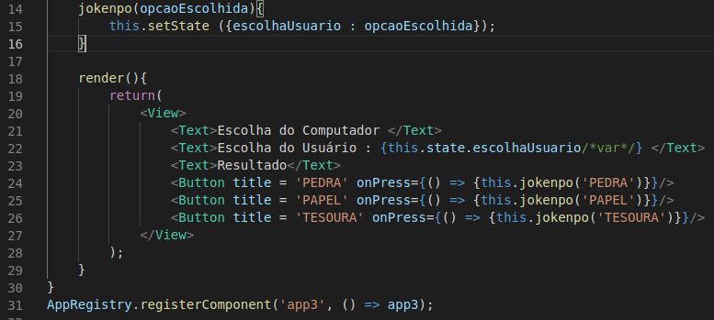

Slide 21
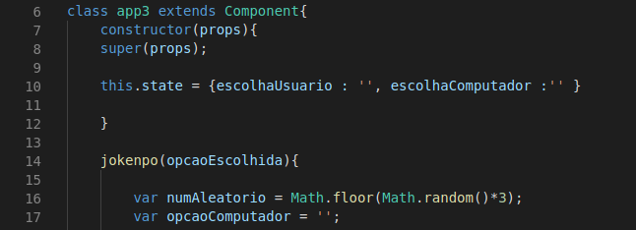

Slide 22


Slide 23
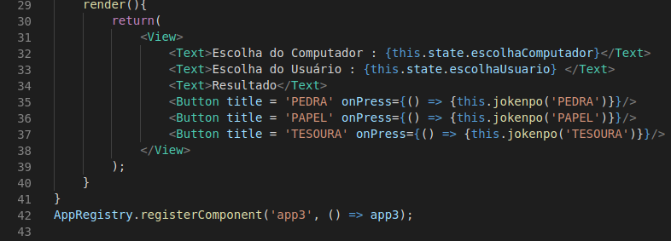

Slide 24
Execute para testar o Resultado

Slide 25
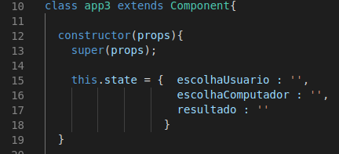

Slide 26
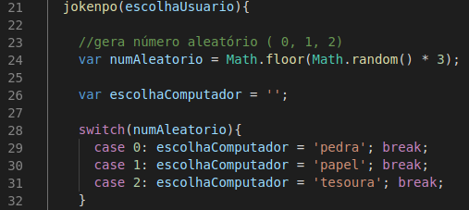

Slide 27
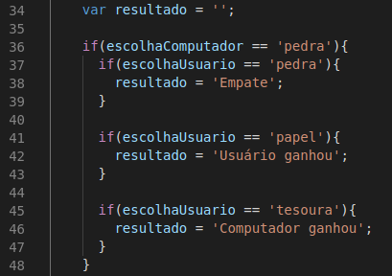

Slide 28
Implemente os outros dois blocos do IF

Slide 29


Slide 30
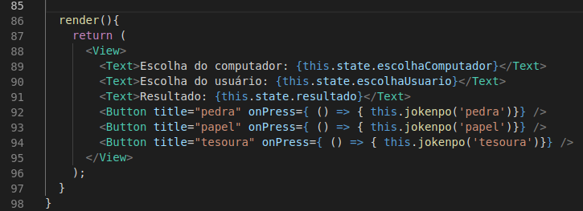

Slide 31
Links úteis
https://pt-br.reactjs.org/docs/components-and-props.html
https://blog.rocketseat.com.br/react-do-zero-ciclo-de-vida-stateless-components-e-arquitetura-flux/
https://pt-br.reactjs.org/docs/state-and-lifecycle.html
https://pt-br.reactjs.org/docs/faq-state.html

